Slide 1
01
高效办成一件事进度查询
操作介绍

Slide 2
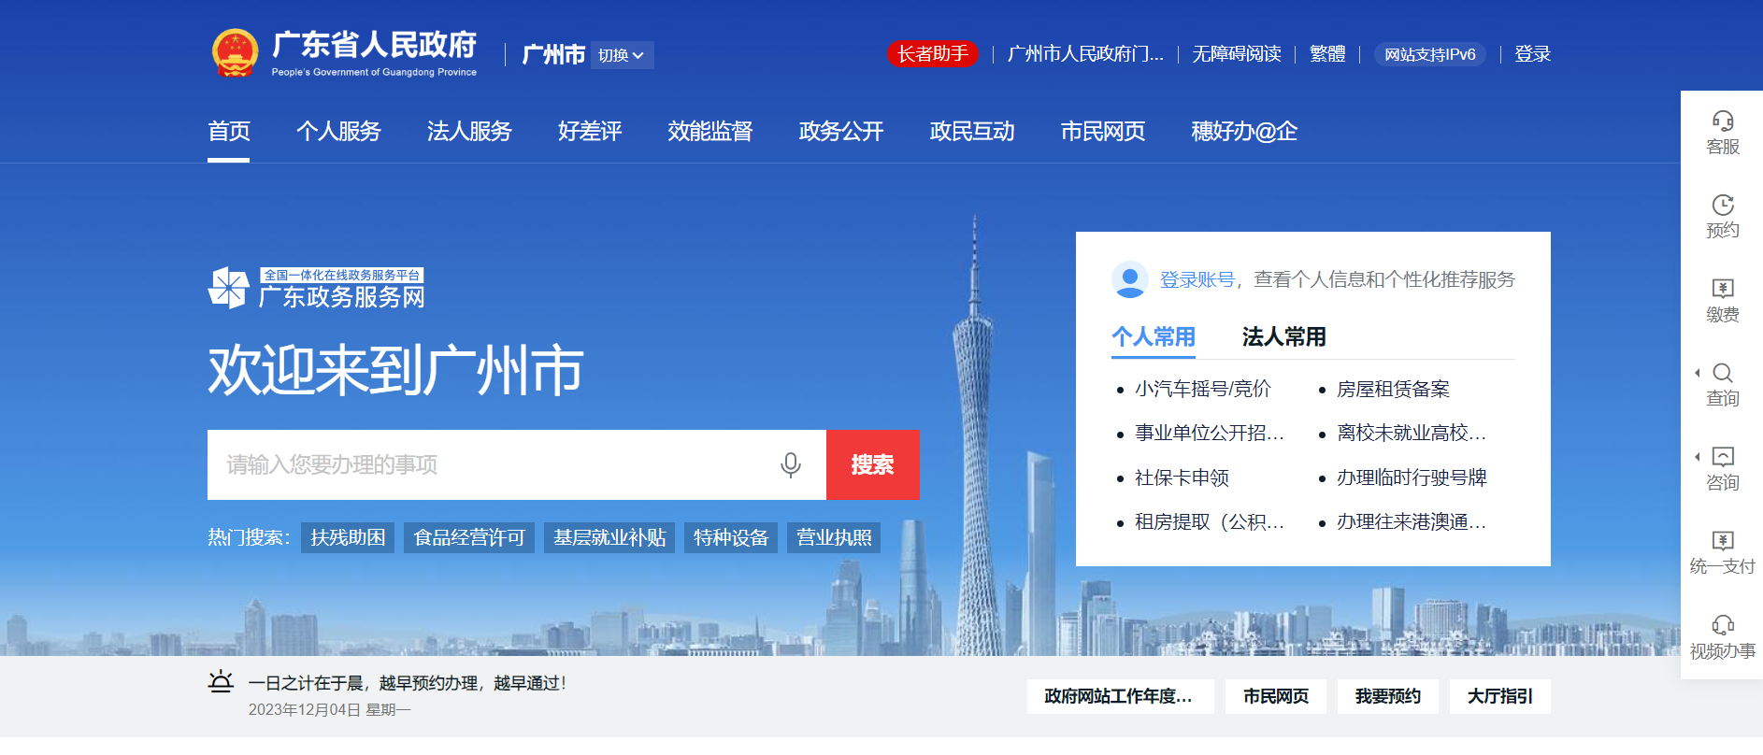
访问广东政务服务网 www.gdzwfw.gov.cn

Slide 3
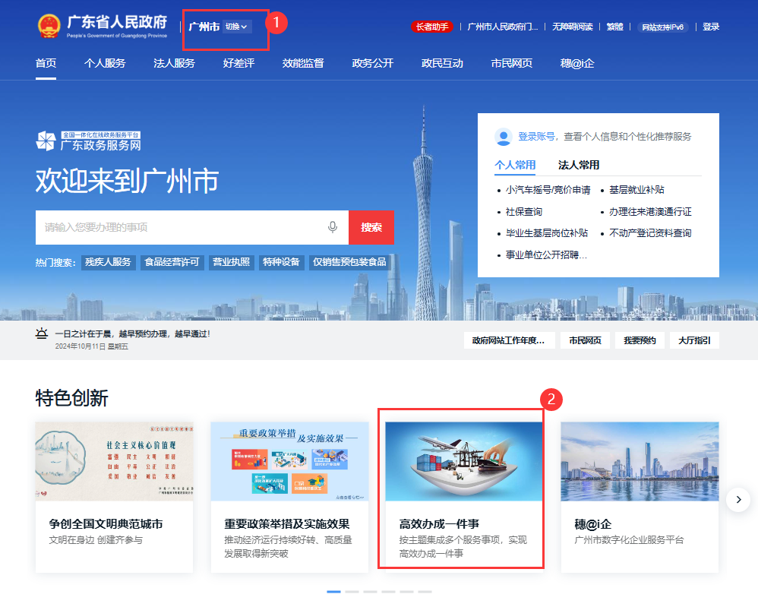
访问广东政务服务网 www.gdzwfw.gov.cn
切换到广州市，特色创新选择高效办成一件事，进入专题

Slide 4
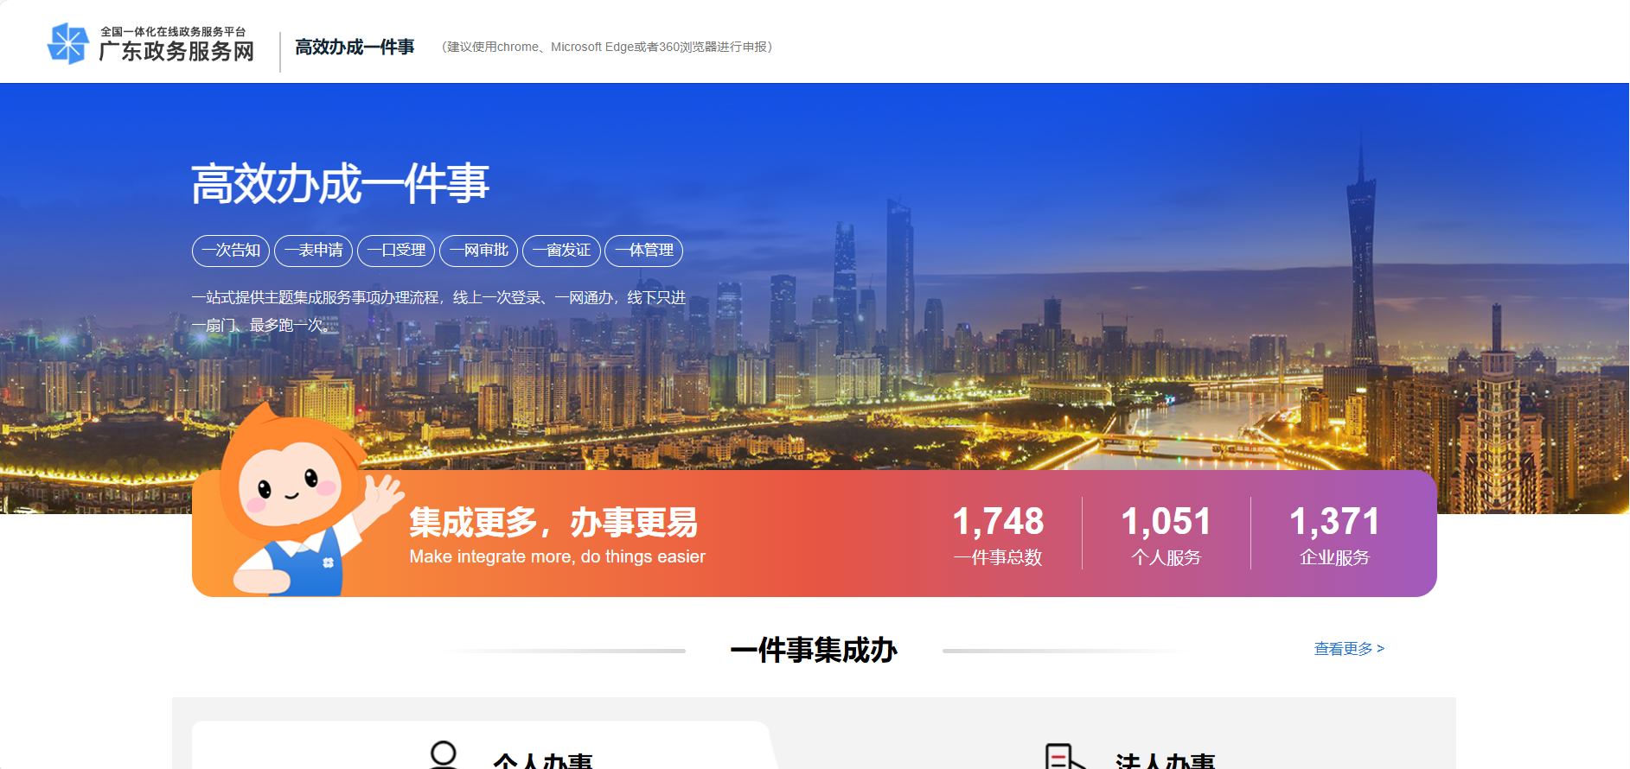
进入高效办成一件事专题

Slide 5
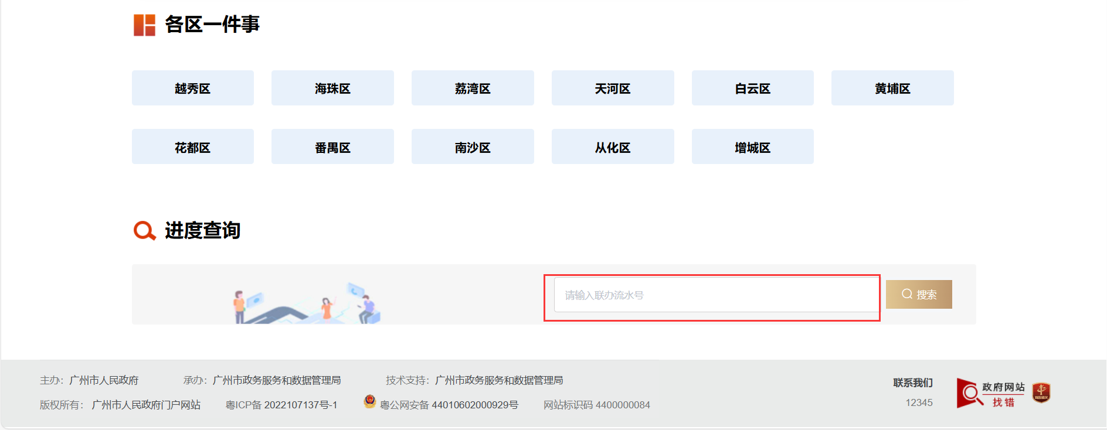
高效办成一件事专题
输入联办流水号点击搜索，查看办事进度

Slide 6
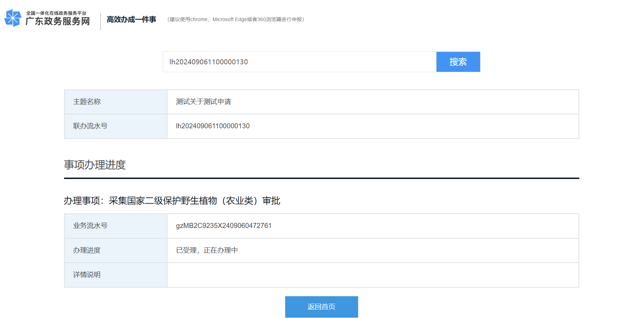
查看高效办成一件事进度
查看进度详情

Slide 7
02
一件事电子结果查询
操作介绍

Slide 8
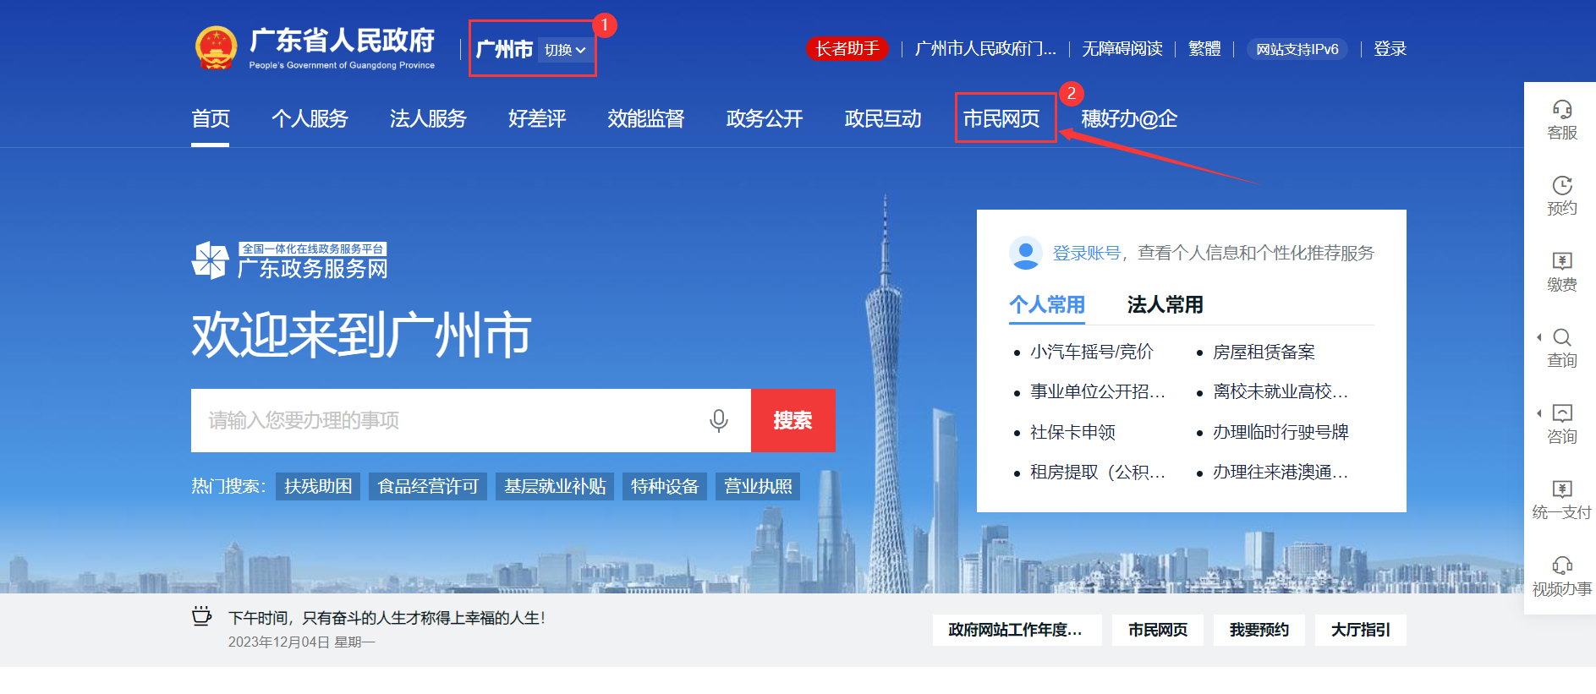
一、一件事电子结果查询指引
第一步：访问广东政务服务网，切换到广州市，点击首页里的“市民网页”

Slide 9
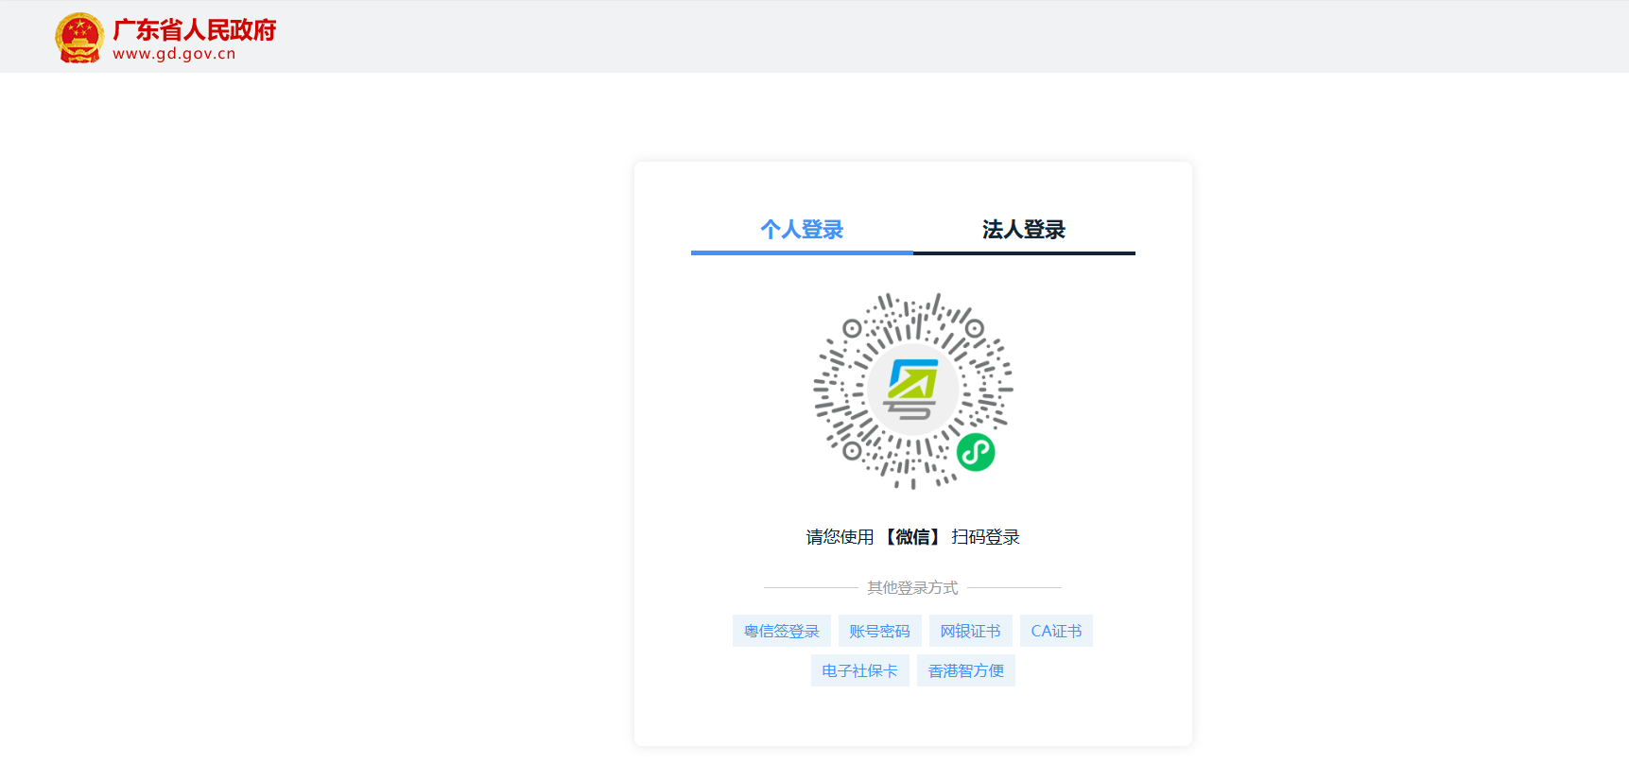
一、一件事电子结果查询指引
第二步：办事人登录，办事人如已登录，就跳过这一步。

Slide 10
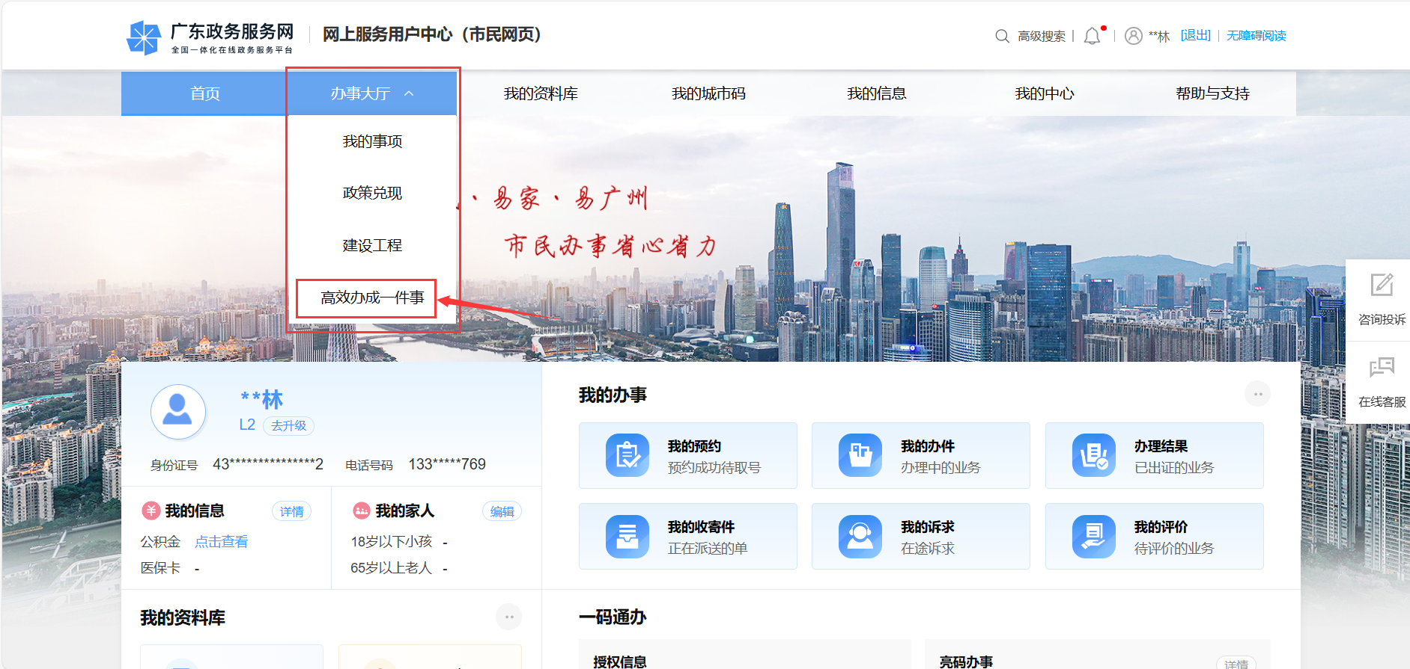
一、一件事电子结果查询指引
第一步：进入市民网页首页 > 办事大厅 > 高效办成一件事

Slide 11
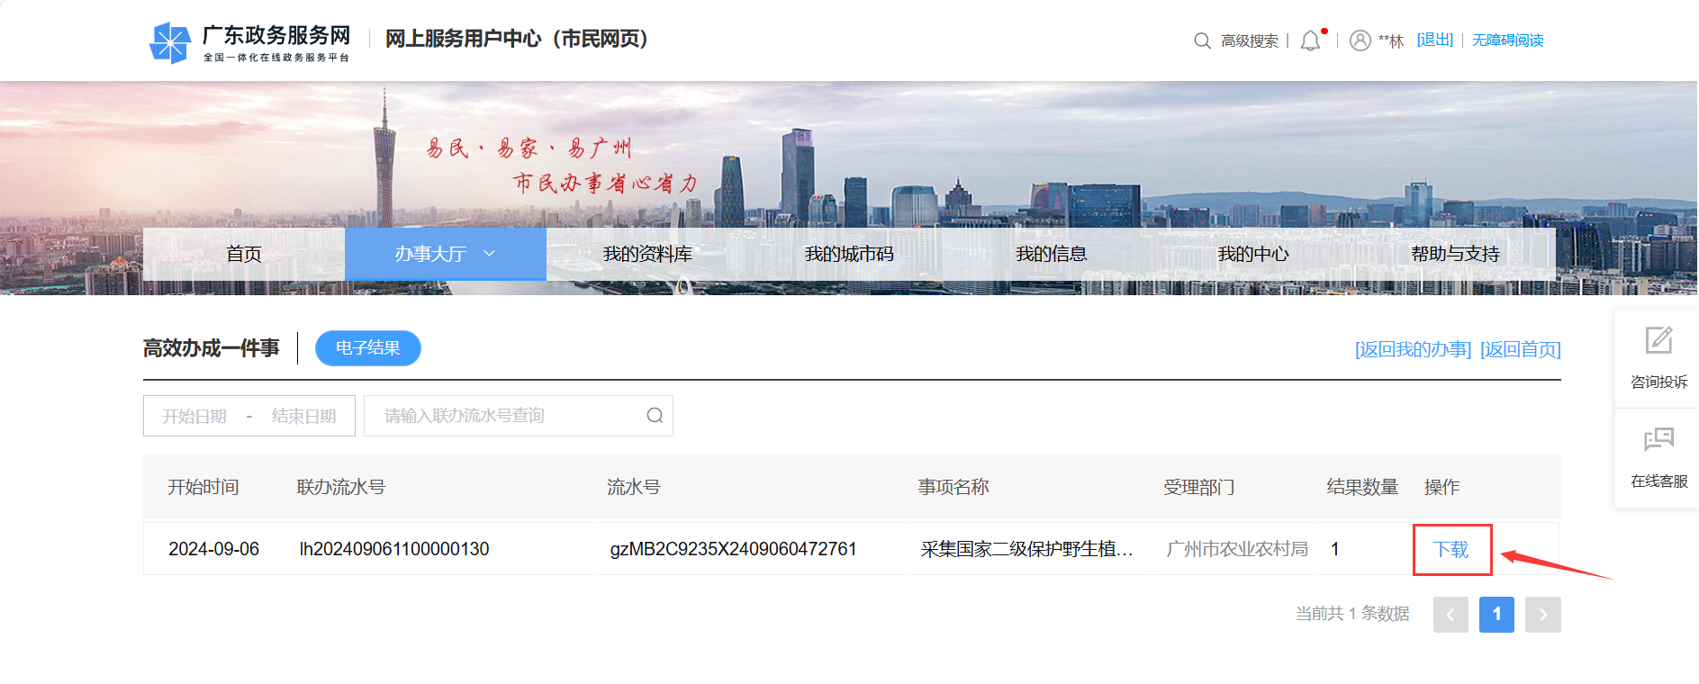
一、一件事电子结果查询指引
第二步：进入高效办成一件事电子结果页，点击“下载”

Slide 12
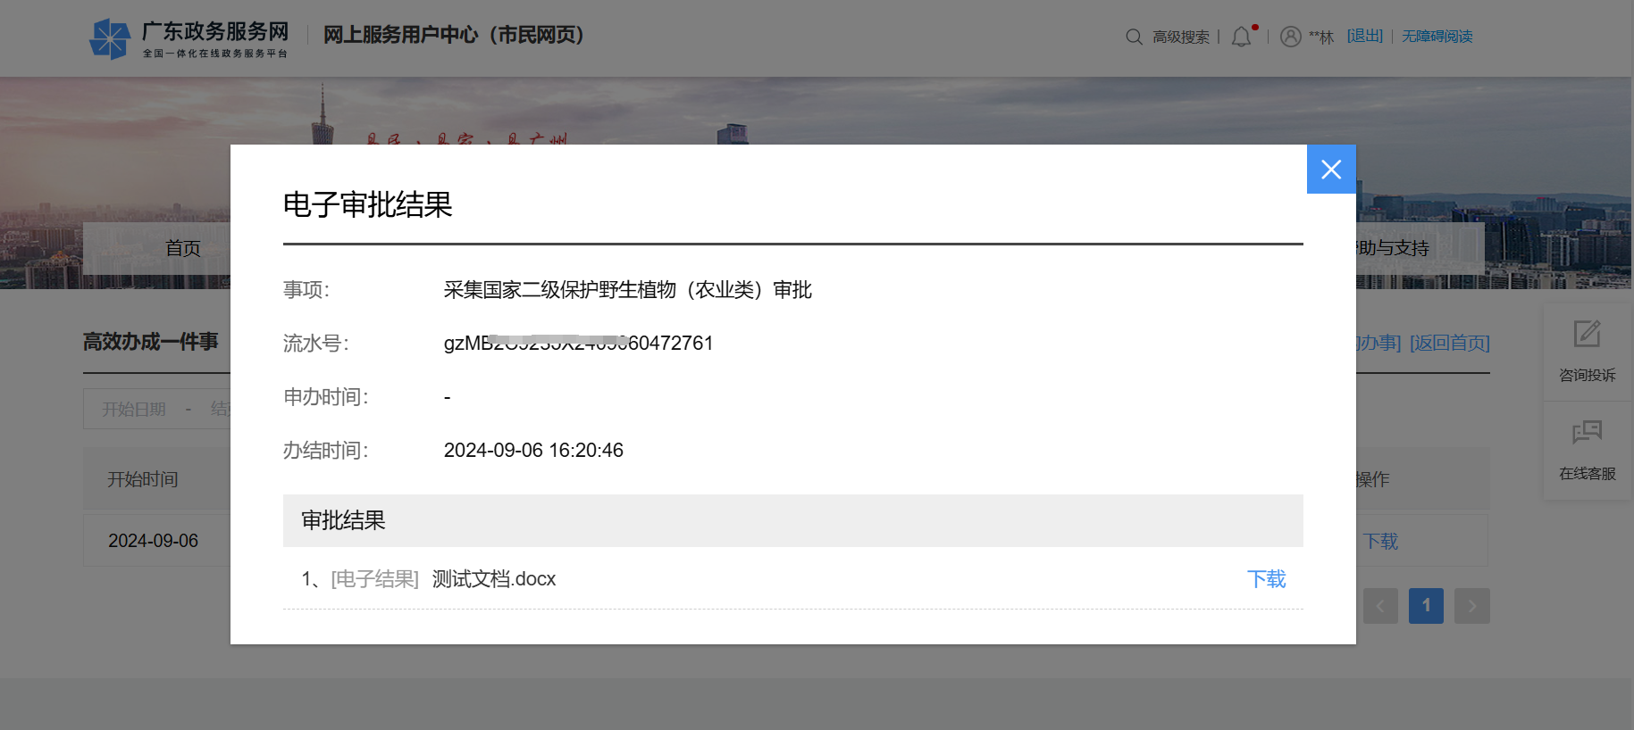
一、一件事电子结果查询指引
第三步：查看审批结果并下载

